Slide 1
御社勤怠管理システム
チーム14：生嶋、正木、木下、松田、西本、奥野、信楽
Notes:
本日はご多忙のところ、お時間をいただき誠にありがとうございます。
私たちの提案は、必ずご満足いただけるものと自信を持っております。ぜひ前向きにご検討いただけますと幸いです。
本日は、まず最初の20分で私たちから提案内容の説明させていただき、後半の5分間でご質問をお受けする予定です。それではチーム14の提案に移ります．
30s

Slide 2
目次
勤怠管理アプリケーションについて
2. 追加機能について
3. まとめ
Notes:
本日の目次は、以下の通りです。
まず、御社のRFP（ご要望書）をしっかりと読み込み、必須と感じた機能をすべて備えた勤怠管理アプリケーションについて説明いたします。
次に、「このような機能があれば、さらに便利になるのでは」と考えた追加機能についてご提案いたします。
最後に、全体のまとめを行い、本日の説明を締めくくらせていただきます。
それでは早速、勤怠管理アプリケーションについて説明させていただきます。
1:05

Slide 3
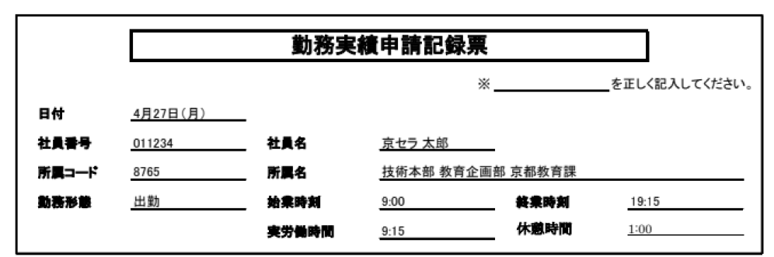

御社の現状の課題
勤務実績情報の提出・承認に時間がかかっている
記入に時間がかかる
処理に時間がかかる
ユーザー（社員）
管理者（総務）
​
Notes:
御社の現状の課題として、「勤務実績情報の提出・承認に時間がかかっている」という点が挙げられるかと存じます。
具体的には、ユーザーの皆様がこちらの勤務実績申請記録票の記入に多くの時間を要しており、日付や社員番号、社員名などを毎回手入力する手間にご不便を感じている方も少くないかと存じます。
また、管理者の皆様の立場からすると、多数の実績申請が一度に提出されることで、その処理や管理に大きな負担がかかっているのではないでしょうか。さらに、申請内容に不備があった場合の返却対応にも多くの手間や時間がかかっていると伺っております。
総務の皆様，日々ご尽力されていることに、改めて敬意を表します。
こうした課題に対し、私たちの解決アプローチについては、ずばりこうです．次のスライドお願いします．

Slide 4
課題解決案
勤務実績情報の提出・承認に時間がかかっている
記入に時間がかかる
処理に時間がかかる
ユーザー（社員）
管理者（総務）
記入箇所を最小限に ＆
申請ボタンワンクリック操作
多数の実績申請を一括処理
​
Notes:
ユーザー側の課題に対しては，記入箇所を最小限に抑え，ワンクリックで申請が完了する仕組みを導入いたします。
一方、管理者側の課題については、多数の実績申請を一括で処理できる機能を実装することで、作業負担を大幅に軽減します。
これにより、ユーザー・管理者双方の課題を的確かつ根本的に解決できると考えております。
ここまで、ユーザーと管理者の視点を分けてご説明してきましたが、「なぜ分けて説明しているのか？」と疑問に思われた方もいらっしゃるかもしれません。
その理由は、ユーザーと管理者では求める機能が異なるためです．
それぞれ機能についてはTOP画面をご覧いただければ分かりますので，TOP画面のイメージについて次のスライドでご紹介いたします。
ユーザー側では、記入が手間ということだったので、記入箇所を最小限にして、ボタン1つで申請可能にしています。
管理者側では、勤務実績に処理がかかっているということだったので、複数のユーザーからの実績内容を一括処理できる機能を用意しています。
次に、画面フローについて説明します。

Slide 5
TOP画面
ユーザー
管理者
​
Notes:
それでは、それぞれのTOP画面をご覧ください。ご覧の通り、私たちは多くの機能を盛り込んでいます。
この中で、私からはユーザー側・管理者側ともに赤枠で囲った主要な部分についてご説明いたします。
それ以外の追加機能につきましては、この後、後半の担当者より詳しくご紹介しますので、ぜひそちらも楽しみにしていただければと思います。
それでは，デモ前に簡単に画面フローについて説明したいと思います．

Slide 6
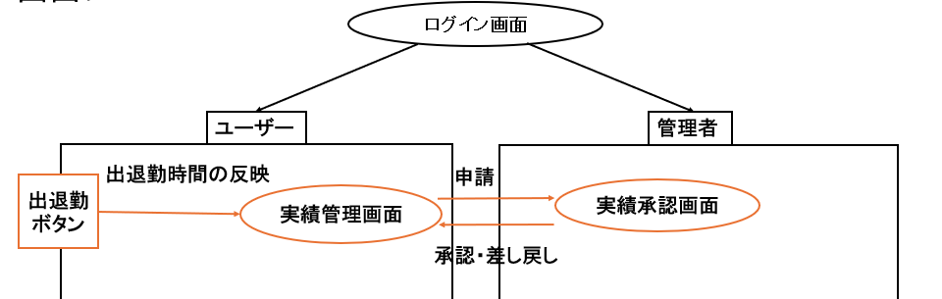
画面フロー
Notes:
まず、一番最初の画面はログイン画面です。ログイン時に、ユーザーとしてログインするか、管理者としてログインするかを選択できるようになっています。
ユーザーとしてログインすると、TOP画面が表示され、出勤・退勤はワンクリックのボタン操作で簡単に記録できます。操作と同時にデータベースへの反映も自動で行われます。
実績の内容については、実績管理画面から確認できます。実績管理画面では申請ボタンが用意されており、指定の日付の実績申請が簡単に行える仕組みです。
ユーザーが申請した内容は、管理者側の実績承認画面で確認でき、管理者は「承認」または「訂正」を選択できます。承認された場合は、ユーザー側で「確定済み」と表示され、訂正の場合は差し戻しとなり、ユーザーは理由を確認の上、再度申請を送る必要があります。
それでは、以上の流れをデモンストレーションでご覧ください。
ここまでで4分30sにしたい．
我々は、ユーザーと管理者で別々のログイン画面を設けています。また、機能や画面も独立しています。
ログイン画面でユーザーとしてログインすると、ユーザーのTOP画面に遷移します。そこで、出退勤ボタンを押すことで、出退勤情報がデータベースに反映されます。
実績管理画面では、申請ボタンを設けており、すごく簡単に実績申請できるようにしています。申請されたものは、管理者側で表示され、管理者は承認するか差し戻しにするか選択できます。そして再びユーザー側で承認されたかどうかを確認できます。
それでは今までの流れをデモを通して、見せたいと思います。

Slide 7
実績管理アプリケーションのデモ
Notes:
週退勤複数回押す
出勤は最初の、退勤は最後のが反映されるように
勤怠管理画面に反映されていることを確認
ここで、申請ボタンを押すことで、管理者に申請通知が届く。
ここでは、過去3日分の申請
1つは破損しているけど送りましょう。

Slide 8
本勤怠管理アプリケーションのまとめ
御社の課題を解決する設計
ユーザーは 簡単な申請操作
管理者は 一括処理が可能
勤務実績データの自動算出
安心設計
入力ミスの徹底防止
実績編集は管理者のみ許可
Notes:
給与計算に必要な勤務実績データの自動算出
1.入力ミス防止の工夫
→ユーザーが間違った入力をできない設計や、迷わない画面構成に
2.ボタン操作による申請・出退勤状況の即時反映
→申請や出退勤の操作が、すぐに画面に反映されるように
3.実績一覧の柔軟な表示
→先月・先々月・次月・次々月など、ボタン一つで実績一覧を表示でき、年月指定も可能
4.休日を考慮して自動で勤務実績算出
→会社の休日や個人の休日を反映し、正確な勤務実績データを自動的に算出
5.実績編集は管理者のみ
→ユーザーによる不正なデータ修正を防ぐ

Slide 9
本勤怠管理アプリケーションのまとめ
御社の課題を解決する設計
安心設計
効率性を大幅に向上
管理者の実績処理 4時間​ → 約7分
追加機能の設計
ユーザーと管理者の
さらなる利便性の向上​​
​​
Notes:
特に効率性の向上については、というように話すことで例を挙げる？

Slide 10
本勤怠管理アプリケーションのまとめ
御社の課題を解決する設計
安心設計
効率性を大幅に向上
管理者の実績処理 4時間​ → 約7分
追加機能の設計
ユーザーと管理者の
さらなる利便性の向上​​
​​
Notes:
特に効率性の向上については、というように話すことで例を挙げる？

Slide 11
追加機能概要 (ユーザー)
パスワード変更機能......現在のパスワードを変更
年休・振休申請機能......年休および振休を申請

Slide 12
ユーザー側の追加機能
ログイン画面
ユーザー
管理者
出退勤時間の反映
申請
出退勤ボタン
実績管理画面
実績承認画面
承認・差し戻し
申請
年休・振休申請画面
パスワード変更画面
Notes:
初回ログインなのでパスワード変更画面に遷移する。
⇒空白フィールドありで更新を押すと警告が出る。
⇒user名(user3)を入れる、パスワードはまずテキトーに4桁。すると8文字以上なんちゃらの警告が出るはず。
⇒user3に正しいパスを入れる。終わり。
ユーザーホームに遷移。パスワード変更は初回ログインのみならず、ボタンからも可能です。
各種申請へ。ここで年休、振休の申請ができます。試しに8月を申請。

Slide 13
ユーザー側の追加機能のデモ
Notes:
初回ログインなのでパスワード変更画面に遷移する。
⇒空白フィールドありで更新を押すと警告が出る。
⇒user名(user3)を入れる、パスワードはまずテキトーに4桁。すると8文字以上なんちゃらの警告が出るはず。
⇒user3に正しいパスを入れる。終わり。
ユーザーホームに遷移。パスワード変更は初回ログインのみならず、ボタンからも可能です。
各種申請へ。ここで年休、振休の申請ができます。試しに8月を申請。

Slide 14
ユーザー側の追加機能まとめ
1.パスワードのセキュリティ強化
2.振休日数・年休日数の見える化
3.休暇の一括申請が可能
ユーザーの利便性の向上とともに
セキュリティ面の強化を果たした機能を実装

Slide 15
追加機能概要 (管理者)
ユーザー管理機能......ユーザーの一覧表示・追加・編集・削除
実績検索機能......勤怠実績の検索・閲覧
年休・振休承認機能......年休・振休を承認
休日編集機能......休日を閲覧・追加・編集・削除
勤怠情報一括エクスポート機能......前月の全社員の勤怠情報CSVを一括出力

Slide 16
管理者側の追加機能
ログイン画面
ユーザー
管理者
出退勤時間の反映
申請
出退勤ボタン
実績管理画面
実績承認画面
ユーザー管理画面
承認・差し戻し
申請
実績検索画面
年休・振休申請画面
年休・振休承認画面
承認・拒否
外部出力 ボタン
パスワード変更画面
休日編集画面

Slide 17
管理者側の追加機能のデモ
Notes:
4分くらいだと思います。

Slide 18
管理者側の追加機能のまとめ
1.新規ユーザー登録・編集の権限管理
2.個人実績の検索
3.会社全体の休日を設定機能
4.勤怠実績の一括エクスポート機能
管理者として、ユーザーと勤怠実績の管理を容易にする機能を実装​

Slide 19
機能一覧
ログイン画面
ユーザー
管理者
出退勤時間の反映
申請
出退勤ボタン
実績管理画面
実績承認画面
ユーザー管理画面
承認・差し戻し
申請
実績検索画面
年休・振休申請画面
年休・振休承認画面
承認・拒否
外部出力 ボタン
パスワード変更画面
休日編集画面

Slide 20
まとめ
ヒューマンエラー
の低減
課題の解決
利便性の向上
実績管理機能
デザイン面
独自機能
将来、​社員数が2倍になっても対応可能 外部出力機能を応用し、給与計算システムとの連携も容易

Slide 21
～以降補助スライド​～

Slide 22
今後の展望
こんな機能を追加したい。あんな機能を追加したいなど。。。

Slide 23
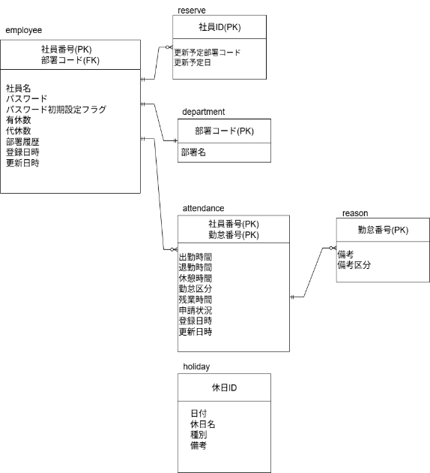
必要なデータベース​

Slide 24

課題解決案
勤務実績情報の提出・承認に時間がかかっている
記入に時間がかかる
処理に時間がかかる
ユーザー（社員）
管理者（総務）
ユーザーと管理者の間の橋渡しとなる勤怠管理機能を実現するアプリケーション
​
Notes:
ということで、このユーザーと管理者の間の橋渡しとなる勤怠管理機能を実現するアプリケーションを作成します。
次にユーザー、管理者がそれぞれ抱える問題点に対し、どのようにアプローチしたのか説明します。

Slide 25
アプリケーションのコンセプト
①勤務実績記録表の記入に時間がかかる
→時間の削減、社員増加に対応
②勤務実績記録表の記入ミスが多い
→使いやすいかつ修正可能
③社外から勤務実績の申請ができない
→IDとパスワードでセキュアに社外から利用可能

Slide 26
アプリケーションの概要
時間の削減
・実績の一括承認
・先月分の一括エクスポート機能
・画面遷移を最低限に
・社員の新規登録、編集
ユーザービリティ
安全性
・IDとパスワードでユーザーの管理
・パスワードのハッシュ化
・パスワード変更機能
・ユーザーと管理者権限の厳格化
・ユーザーの入力を最小限に
・シンプルなデザインとタスクバーで遷移可能
・実績の訂正が可能

Slide 27
管理者側の追加機能の利点
1.新規ユーザー登録の権限管理
→新規ユーザーの追加は管理者のみが行えるように設定
2.ユーザー情報の日時指定編集
→ユーザーの名前や所属部署を、指定した日時（例：午前2時）で編集できる機能
3.社員名によるユーザー検索
→社員名を入力することで、該当するユーザーを迅速に検索・特定できる機能を提供
4.会社休日の設定機能
→全社員が同じ日に休日を取得する場合に対応できるよう、会社全体の休日を設定
5.勤怠実績の一括エクスポート機能
→ボタン一つで先月分の勤怠実績を一括で出力、給与計算が容易に

Slide 28
画面フロー
ログイン画面
ユーザー
管理者
出退勤時間の反映
申請
出退勤ボタン
実績管理画面
実績承認画面
承認・差し戻し
Notes:
一番最初の画面はログイン画面です．
ログイン画面では，ユーザーでログインするか管理者でログインするか選べます．
ユーザーとしてログインすると，TOP画面が表示され，出退勤をボタン操作ワンクリックで行えます．また，同時にデータベースへの反映も完了します．
実績のデータベースの内容は実績管理画面で確認することができます．実績管理画面では申請ボタンがあり，ある指定の日にちの実績申請が行えます．
申請したものは管理者側の実績承認画面で確認することができ，管理者は承認か訂正かを選べます．承認すると，ユーザー側では確定済みとなり，訂正されるとユーザーは差し戻しとなり，理由を添えて再度申請を送らないといけません．
我々は、ユーザーと管理者で別々のログイン画面を設けています。また、機能や画面も独立しています。
ログイン画面でユーザーとしてログインすると、ユーザーのTOP画面に遷移します。そこで、出退勤ボタンを押すことで、出退勤情報がデータベースに反映されます。
実績管理画面では、申請ボタンを設けており、すごく簡単に実績申請できるようにしています。申請されたものは、管理者側で表示され、管理者は承認するか差し戻しにするか選択できます。そして再びユーザー側で承認されたかどうかを確認できます。
それでは今までの流れをデモを通して、見せたいと思います。

Slide 29
本勤怠管理アプリケーションの導入によって
勤怠情報管理の効率性の向上とヒューマンエラーの低減を実現
（実績処理に1人あたり3分、現状の全社員で4時間​ → 1人あたり最短約5秒、全社員で約7分まで削減）
更に、利便性の向上を目的としユーザー側と管理者側の追加機能を実装
Notes:
特に効率性の向上については、というように話すことで例を挙げる？

